Slide 1
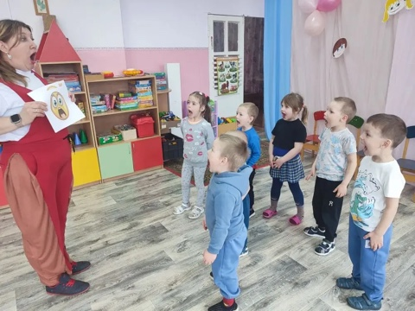
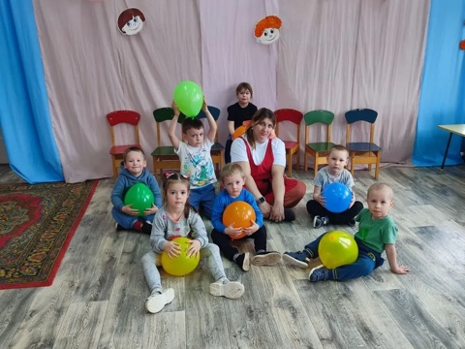
1 апреля – День смеха! Сегодня все мы можем позволить себе немного веселья и шуток. Ведь в старину считалось, что смех и розыгрыши помогают прогнать нечистую силу и делают нас чище душой и крепче телом. Наши ребята сегодня веселились и играли , отгадывали загадки и танцевали. Это был замечательный день, полный смеха и радости.

Slide 2
